Slide 1
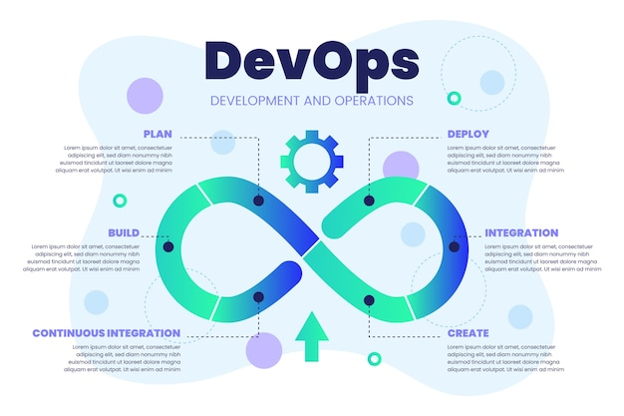
למה לדבאופס חשוב ללמוד רשתות?
הכרת הרשת - המפתח להצלחה בתפקיד DevOps

Slide 2
DevOps Development + Operations
לחבר בין עולם הפיתוח לעולם התשתיות והתפעול.
זהו תפקיד היברידי שמשלב ידע בתכנות, תשתיות, אוטומציה, אבטחת מידע, ענן ועוד.
מטרת התפקיד
לשפר את מהירות הפיתוח, האמינות, והיעילות של תהליכי הפצה של תוכנה – משלב הקוד ועד להעלאה לסביבה חיה. (production)

Slide 3

מבוא
תפקיד ה-DevOps הוא לשלב בין פיתוח לתפעול.
רשתות הן הבסיס לתקשורת בין שירותים, שרתים, ותשתיות ענן.
הבנת רשתות מאפשרת עבודה יעילה, בטוחה ומהירה.

Slide 4

תקשורת בין שירותים
כל שירות מתקשר עם שירותים אחרים דרך הרשת (API, TCP/IP, HTTP).
הבנת פרוטוקולים ועקרונות תקשורת עוזרת להבין איך המערכת עובדת.

Slide 5
אבטחת רשת (Firewall, Security Groups)
הגדרת חוקים ברשת מונעת חדירות לא רצויות.
ניהול חומות אש בענן ובקונטיינרים חשוב להגן על המערכת.

Slide 6

פתרון תקלות
רשת היא מקור שכיח לתקלות.
ידע ב-ping, traceroute, ניתוח לוגים מסייע בזיהוי בעיות מהר.

Slide 7

ניהול תשתיות רשת בענן
ענן Virtual Private Cloud, Subnets, Load Balancers, NAT ועוד.
הבנה כיצד להגדיר ולתחזק רשתות וירטואליות.

Slide 8

אוטומציה וקוד רשת
תשתיות כשירות כוללות גם רשתות
ידע ברשתות מאפשר לכתוב קוד נכון ולמנוע תקלות.

Slide 9

סיכום
רשתות הן הבסיס לתשתית טכנולוגית מודרנית.
דבאופס עם ידע ברשתות – מקצוען אמיתי!
משפר יכולות פתרון תקלות, אבטחה, ביצועים ואוטומציה.

